Slide 1
Язык программирования Java
Лекция 1. Начало

Slide 2
Что такое Java?
Объектно-ориентированный язык программирования
Поставляется с большой библиотекой классов
Использует виртуальную машину (JVM) для выполнения программ

Slide 3
Ключевые особенности Java
Объектно-ориентированный
Интерпретируемый и кроссплатформенный
Динамическая загрузка библиотек
Мультипоточность
Надежность и безопасность

Slide 4
Ключевые особенности Java
Объектно-ориентированный
Интерпретируемый и кроссплатформенный
Исходные тексты хранятся в текстовом виде в файле .java
Файл .java компилируется в файл .class
Этот файл содержит байт-код (инструкции для выполнения интерпретатором)
Байт-код интерпретируется во время выполнения
Динамическая загрузка библиотек
Мультипоточность
Надежность и безопасность

Slide 5
Основы объектно-ориентированного программирования
Объектная модель
Объекты и классы
Взаимодействие классов

Slide 6
Зачем нужна объектная модель?
Единое представление об окружающем мире в одном проекте
Простота модификации
Расширяемость

Slide 7

Объекты и классы
Объект – некоторая КОНКРЕТНАЯ сущность моделируемой предметной области
Класс – шаблон или АБСТРАКЦИЯ сущности предметной области
Квадрат

Slide 8
Свойства и методы классов и объектов
Свойства – это уникальные характеристики, которые необходимы при моделировании предметной области
ОБЪЕКТЫ различаются значениями свойств
Свойства отражают состояние объекта
Метод – отражает ПОВЕДЕНИЕ объектов
Выполнение методов, как правило, меняет значение свойств
Поведение объекта может меняться в зависимости от состояния

Slide 9
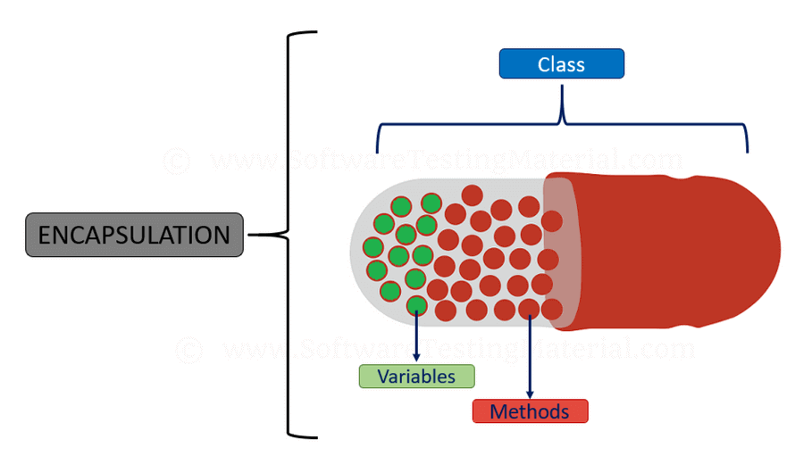
Инкапсуляция
Значение свойств можно менять ТОЛЬКО ПОСРЕДСТВОМ ВЫЗОВА МЕТОДОВ

Slide 10
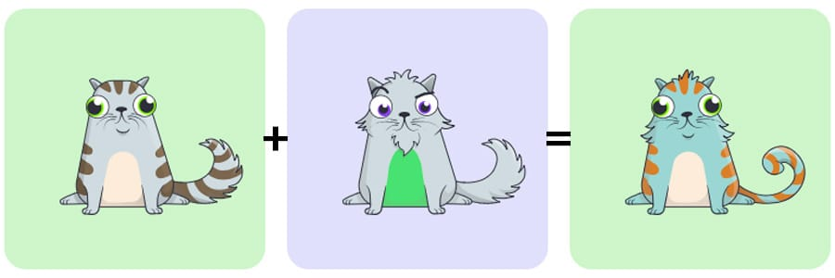
Наследование
Класс может иметь одного или нескольких потомков. Потомки (подклассы) содержат в себе тот же набор свойств и методов, что и класс-родитель (суперкласс).
В Java нет множественного наследования
Все методы в Java – виртуальные (могут быть перекрыты), если явно не указано обратное

Slide 11
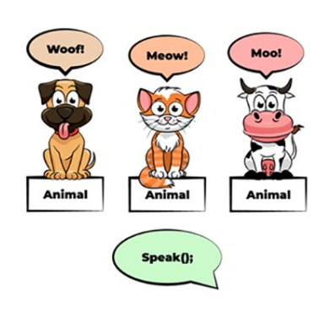
Полиморфизм
Технология, позволяющая задать для одного и того же (по смыслу) метода различные способы выполнения, в зависимости от класса, в котором этот метод реализован
Основан на наследовании
Методы ОБЯЗАНЫ иметь одно и то же имя и набор параметров (сигнатуру)

Slide 12
Взаимодействие классов
Зависимость (uses-a) – класс использует другой класс
Агрегирование (has-a) – класс содержит объекты другого класса
Наследование (is-a) – класс является наследником (родителем) другого класса

Slide 13

Итоги
Java – объектно-ориентированный, платформонезависимый язык программирования
Выполняется в виртуальной Java машине (JVM)
Программы, написанные на Java, могут выполняться внутри HTML страниц (апплеты)

